Slide 1
Temat pracy: System kontroli wilgotności i temperatury z archiwizacją, prezentacją i alarmowaniem
Autorzy: Wojciech Harasymowicz, Rafał Ileczko

Slide 2
Cel projektu
Celem projektu jest zbudowanie systemu czujników wilgotności i temperatury sczytującego dane z pomieszczeń hali produkcyjnej. Zapisane w bazie dane będą wizualizowane w przygotowanej aplikacji internetowej. System docelowo zostanie użyty w istniejącym przedsiębiorstwie Colorland.

Slide 3
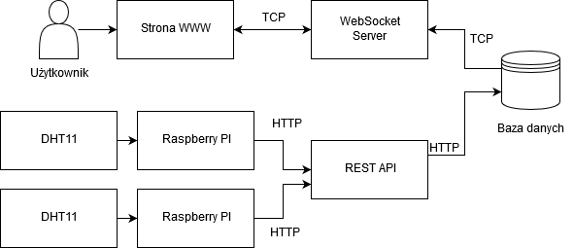
Architektura systemu – schemat blokowy

Slide 4
Architektura systemu – Sprzęt i oprogramowanie
RaspberryPi – urządzenie obsługujące czujnik i komunikację
DHT22 – czujnik wilgotności i temperatury
PostgreSQL - baza danych
Python, Javascript – języki programowania
Wifi, RestAPI, WebSockets – komunikacja
strona WWW prezentująca wykresy z pomiarami z bazy

Slide 5
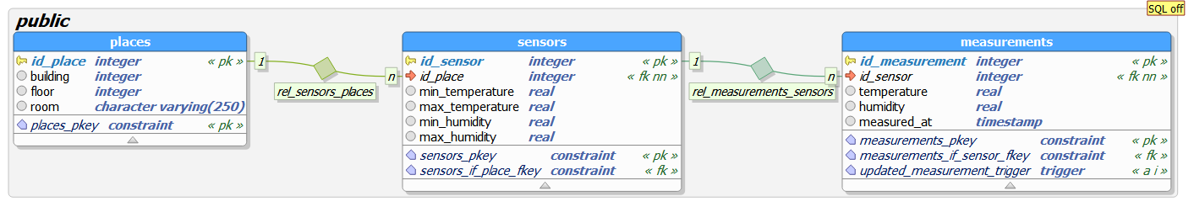
ERD bazy danych

Slide 6
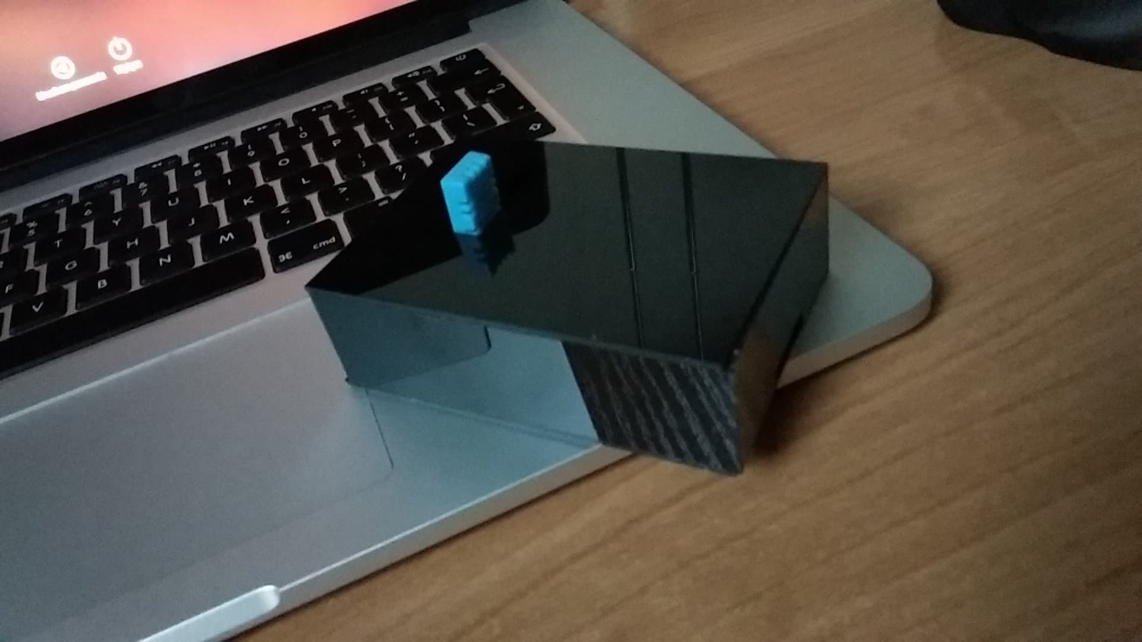
Czujnik z RaspberryPI

Slide 7
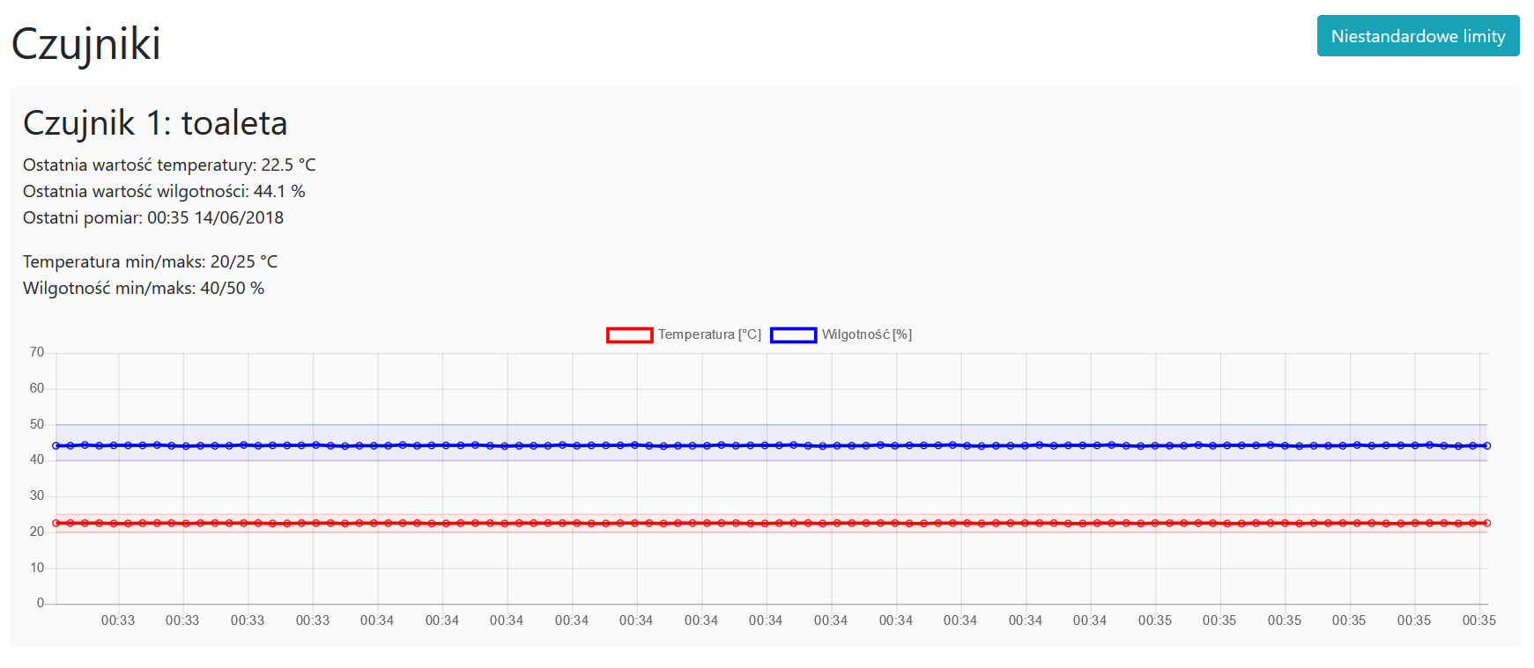
Interfejs WWW

Slide 8
Dziękujemy za uwagę

